Slide 1
UNIVERSIDAD AUTÓNOMA DEL ESTADO DE HIDALGO
ESCUELA SUPERIOR DE ZIMAPÁN
Licenciatura en Contaduría
Asignatura: Auditoria para efectos fiscales
Tema: Dictamen opcional
C.P. Alfredo Trejo Espino
Enero – Junio 2016

Slide 2
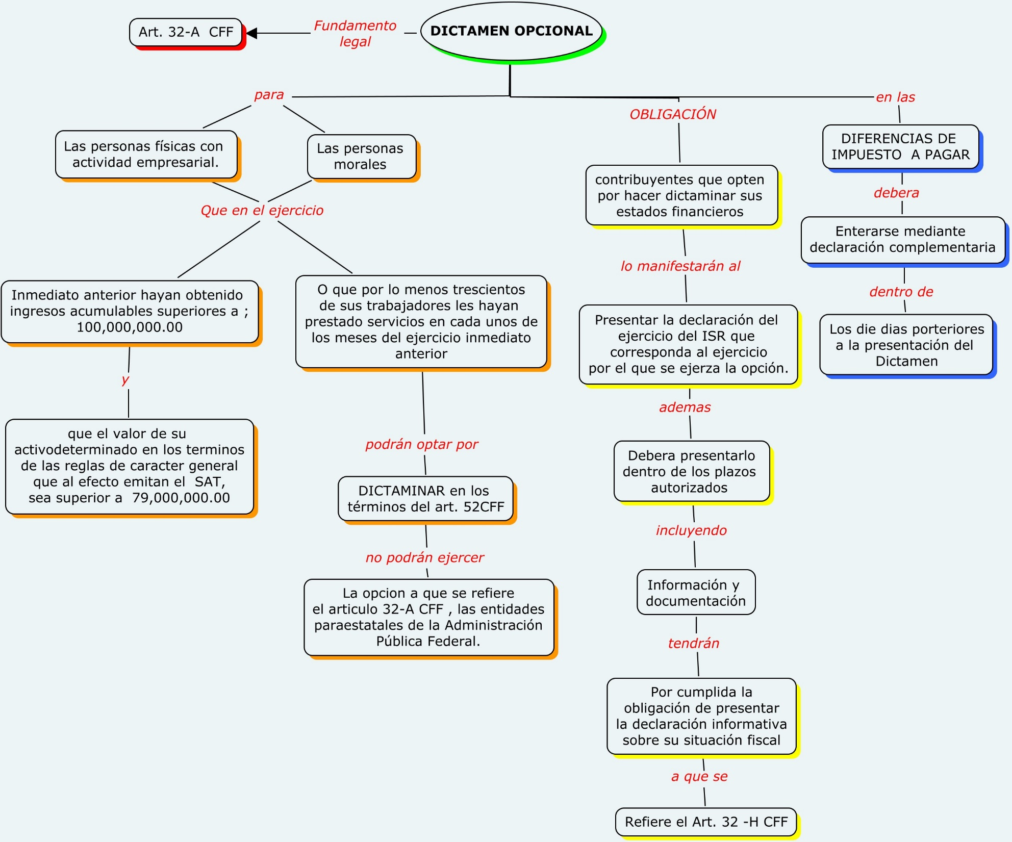

Slide 3
Bibliografía del tema:
diputados, C. d. (2016). Código Fiscal de la Federación. México: Taxxx.

